Slide 1

João Ricardo Côre Dutra Desenvolvedor Java backend na everis
Estrutura de Dados
Em JAVA

Slide 2

[Nome do curso]
[Nome do palestrante] [Posição]
Aula 7 | Etapa 4:
Árvores
[Nome da aula]
Explicando operações básicas em árvores de busca binária

Slide 3
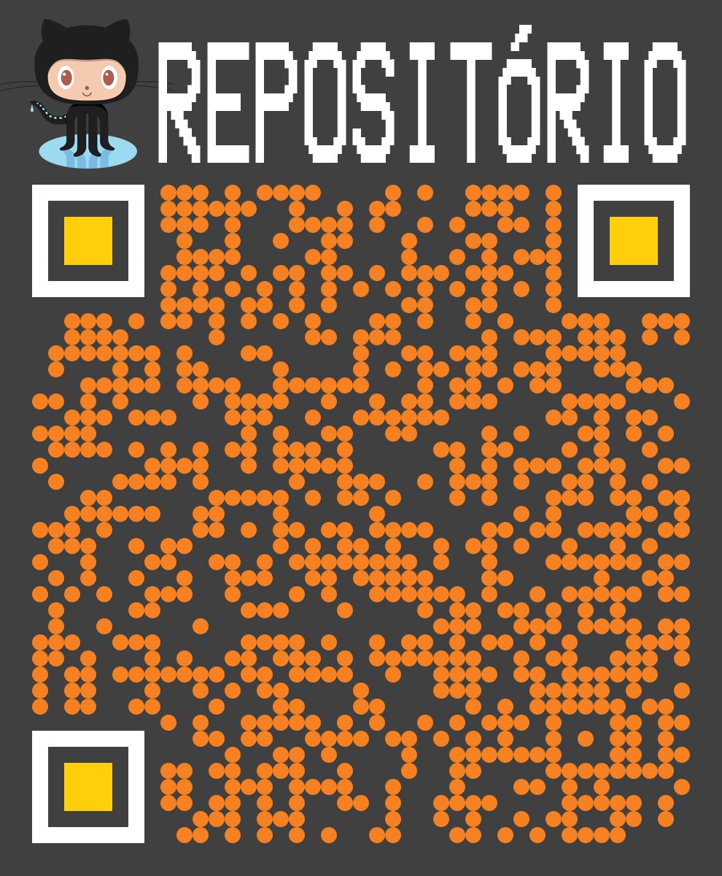
[Nome do curso]
[Nome do palestrante] [Posição]
[Nome da aula]

Slide 4
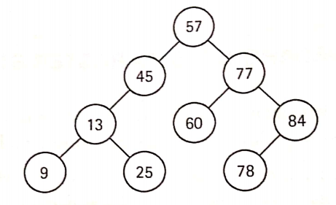
Árvore Binária
Última Aula:
Posição dos nós
Maiores à direita
Menores à esquerda
Fonte: Livro Lógica de Programação e estrutura de dados, Sandra Purga e Gerson Rissetti, 3ª Edição

Slide 5

Inserção
Regra:
Maiores para direita
Menores para esquerda
Fonte: Livro Lógica de Programação e estrutura de dados, Sandra Purga e Gerson Rissetti, 3ª Edição

Slide 6
Inserção
Regra:
Maiores para direita
Menores para esquerda
Fonte: Livro Lógica de Programação e estrutura de dados, Sandra Purga e Gerson Rissetti, 3ª Edição

Slide 7
Inserção
Regra:
Maiores para direita
Menores para esquerda
Fonte: Livro Lógica de Programação e estrutura de dados, Sandra Purga e Gerson Rissetti, 3ª Edição

Slide 8
Inserção
Regra:
Maiores para direita
Menores para esquerda
Fonte: Livro Lógica de Programação e estrutura de dados, Sandra Purga e Gerson Rissetti, 3ª Edição

Slide 9
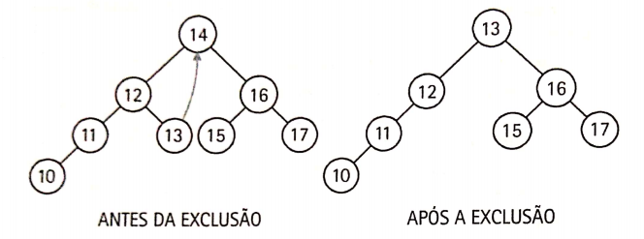
Exclusão
Exclusão da raiz
- Pega o maior elemento da esquerda
Fonte: Livro Lógica de Programação e estrutura de dados, Sandra Purga e Gerson Rissetti, 3ª Edição

Slide 10
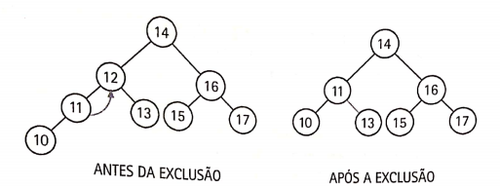
Exclusão
Exclusão de um elemento
- Pega o maior elemento da esquerda
Fonte: Livro Lógica de Programação e estrutura de dados, Sandra Purga e Gerson Rissetti, 3ª Edição

Slide 11
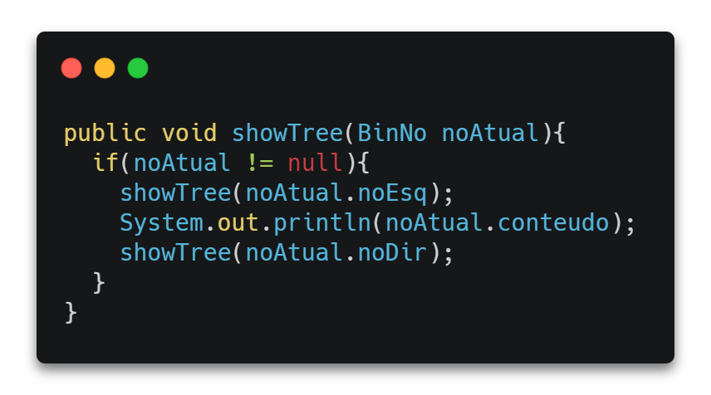
Exibição
Algoritmo Recursivo
Fonte: Livro Lógica de Programação e estrutura de dados, Sandra Purga e Gerson Rissetti, 3ª Edição

Slide 12

[Nome do curso]
[Nome do palestrante] [Posição]
Dúvidas durante o curso?
[Nome da aula]
> Fórum do curso
> Comunidade online (discord)
Notes:
como criar o seu programa de uma forma mental, utilizando o computador mais potente do mundo, o nosso cerebro. se vc ainda não sabe programar, vai criar o seu primeiro programa hoje, mesmo sem saber sequer uma linha de codigo. e mesmo que vc já saiba programar, vc vai conseguir fazer um reforço na sua logica. sabe quando acontece aqueles errinhos e vc fica engasgado em algum ponto? essa aula vai ser muito importante pra vc tbm

